Slide 1
사용자 교육 매뉴얼
SFA_SO모니터링
2013.09.03
ERP 구축 2차 TFT

Slide 2
문서 개정 이력
일자 | 버전 | 적요 | 작성자
2013.09.03 | v0.1 | 초안 작성 | 김중환 과장
Notes:
2

Slide 3
사용자 교육 개요
1
과정개요
1. SO모니터링: 진행중이거나 완료된 SO리스트를 팀별 기간별 제품별 단계별로 확인한다.

Slide 4
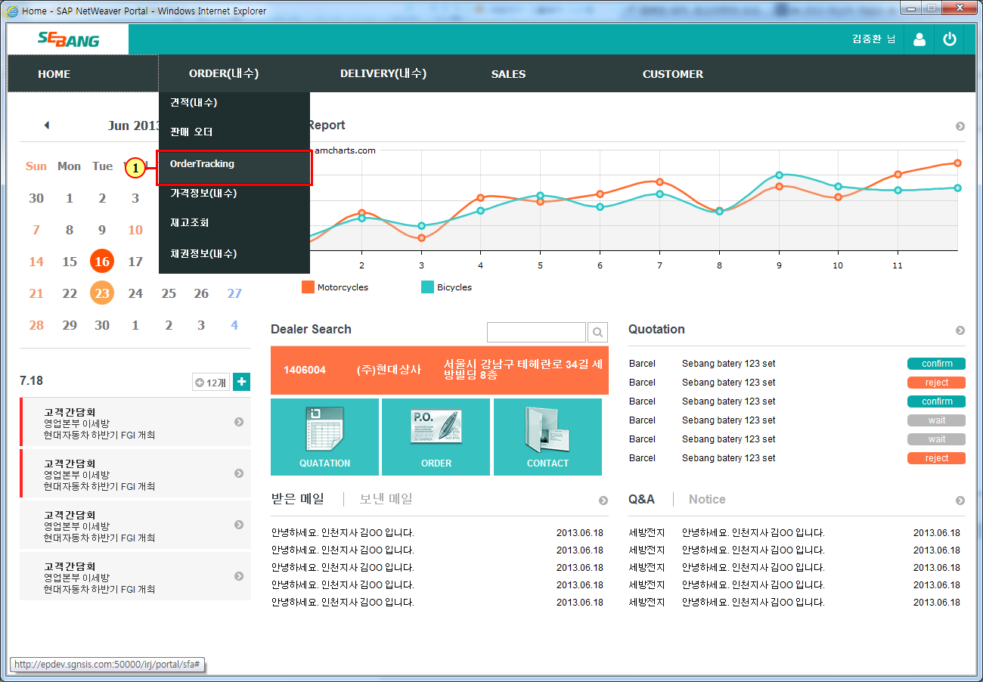
Home - SAP NetWeaver Portal - Windows Internet Explorer
(1) OrderTracking 을(를) 클릭하십시오.

Slide 5
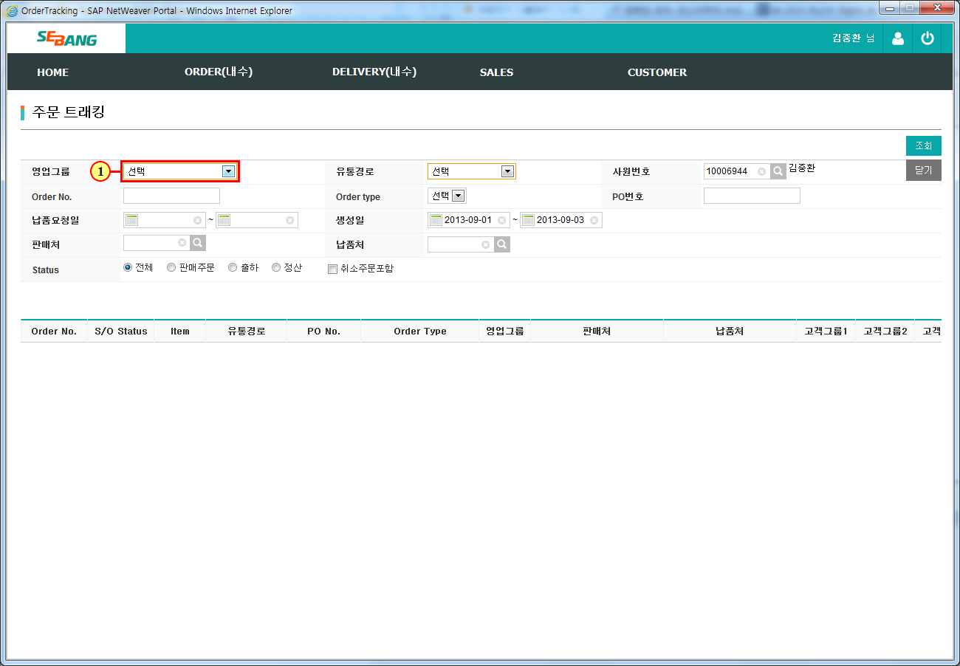
OrderTracking - SAP NetWeaver Portal - Windows Internet Explorer
(1) 520 : 중부 지사(국내) 은(는) 영업그룹 (으)로 선택됩니다.

Slide 6
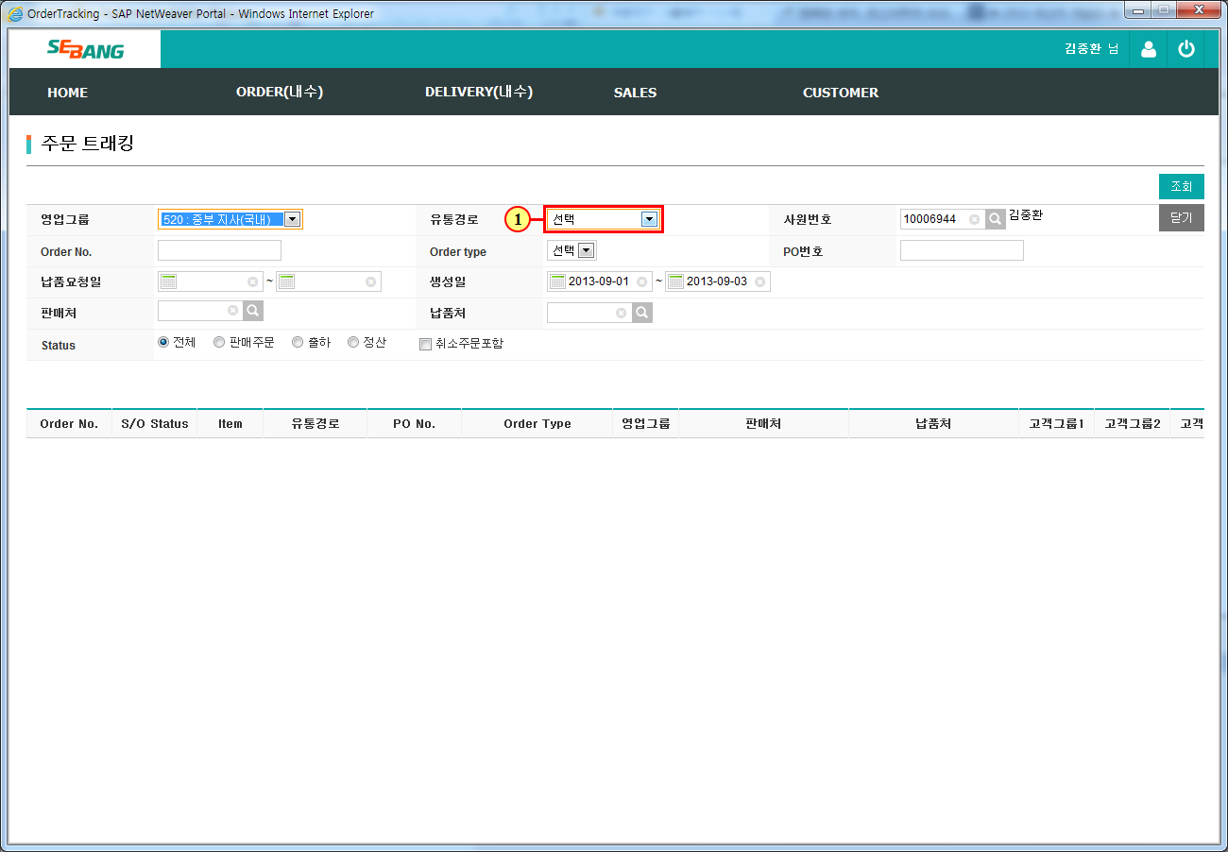
OrderTracking - SAP NetWeaver Portal - Windows Internet Explorer
(1) 50 : 내수(대리점) 은(는) 유통경로 (으)로 선택됩니다.

Slide 7
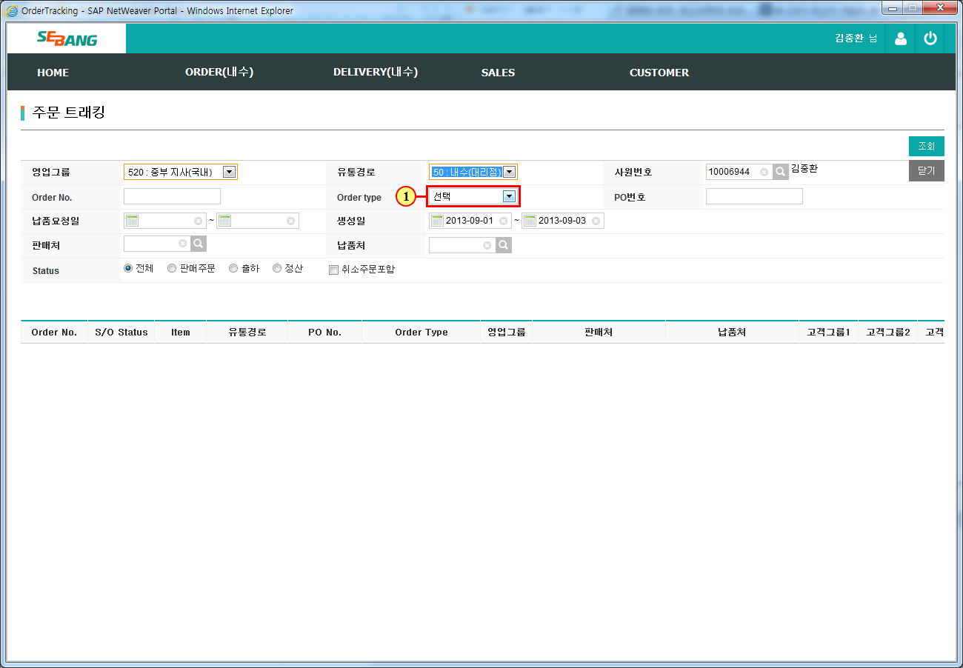
OrderTracking - SAP NetWeaver Portal - Windows Internet Explorer
(1) 표준 오더-대리점 은(는) Order type (으)로 선택됩니다.

Slide 8
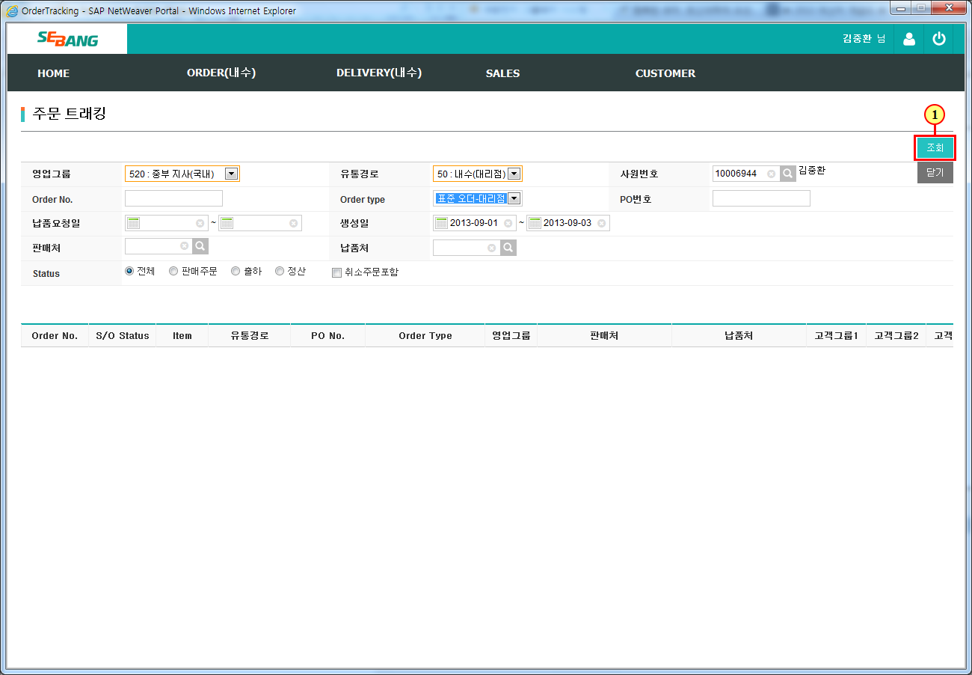
OrderTracking - SAP NetWeaver Portal - Windows Internet Explorer
(1) 을(를) 클릭하십시오.

Slide 9
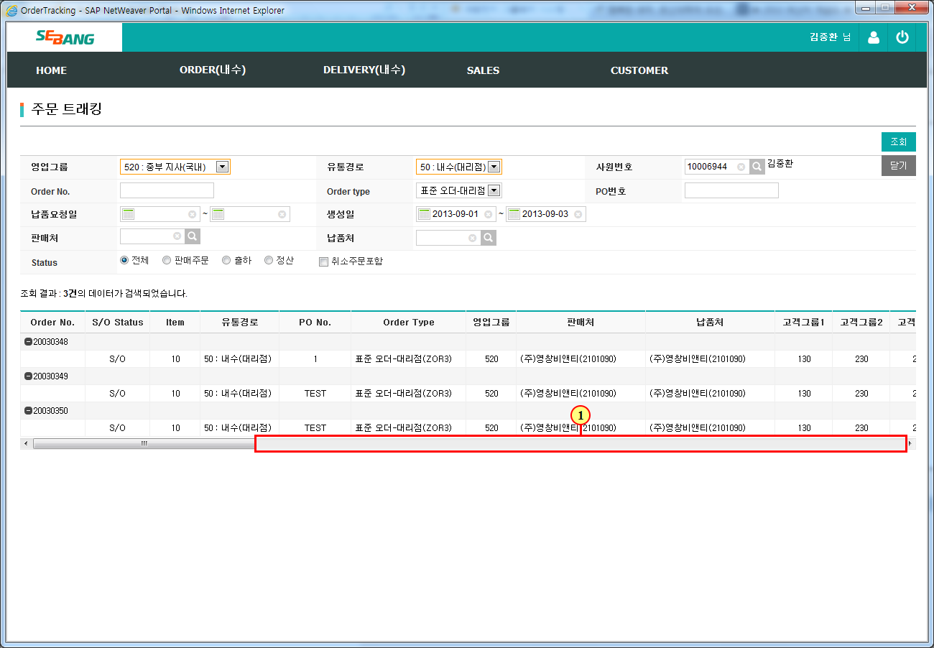
OrderTracking - SAP NetWeaver Portal - Windows Internet Explorer
(1) 스크롤 영역을 클릭하면 원하는 영역이 표시됩니다.

Slide 10
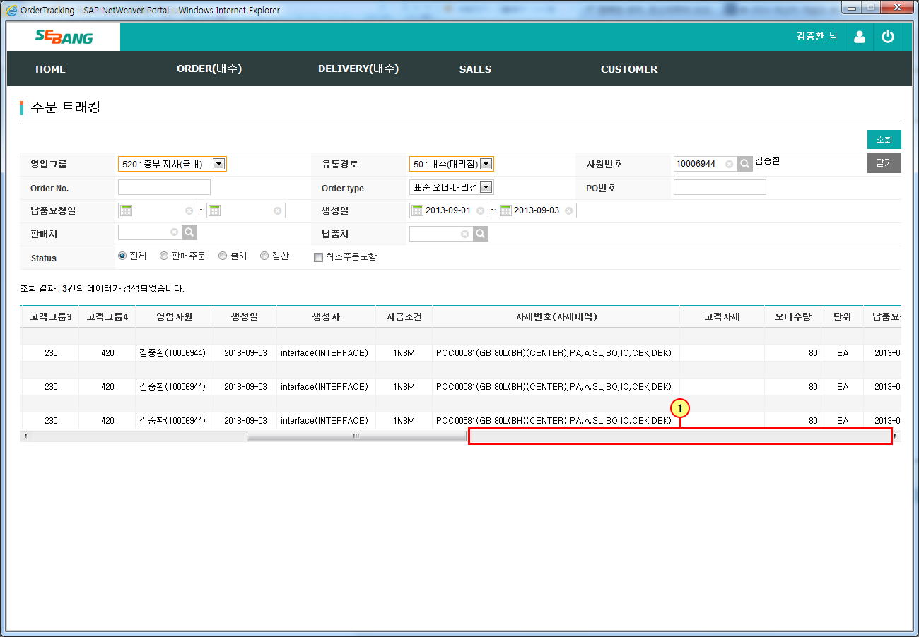
OrderTracking - SAP NetWeaver Portal - Windows Internet Explorer
(1) 스크롤 영역을 클릭하면 원하는 영역이 표시됩니다.

Slide 11
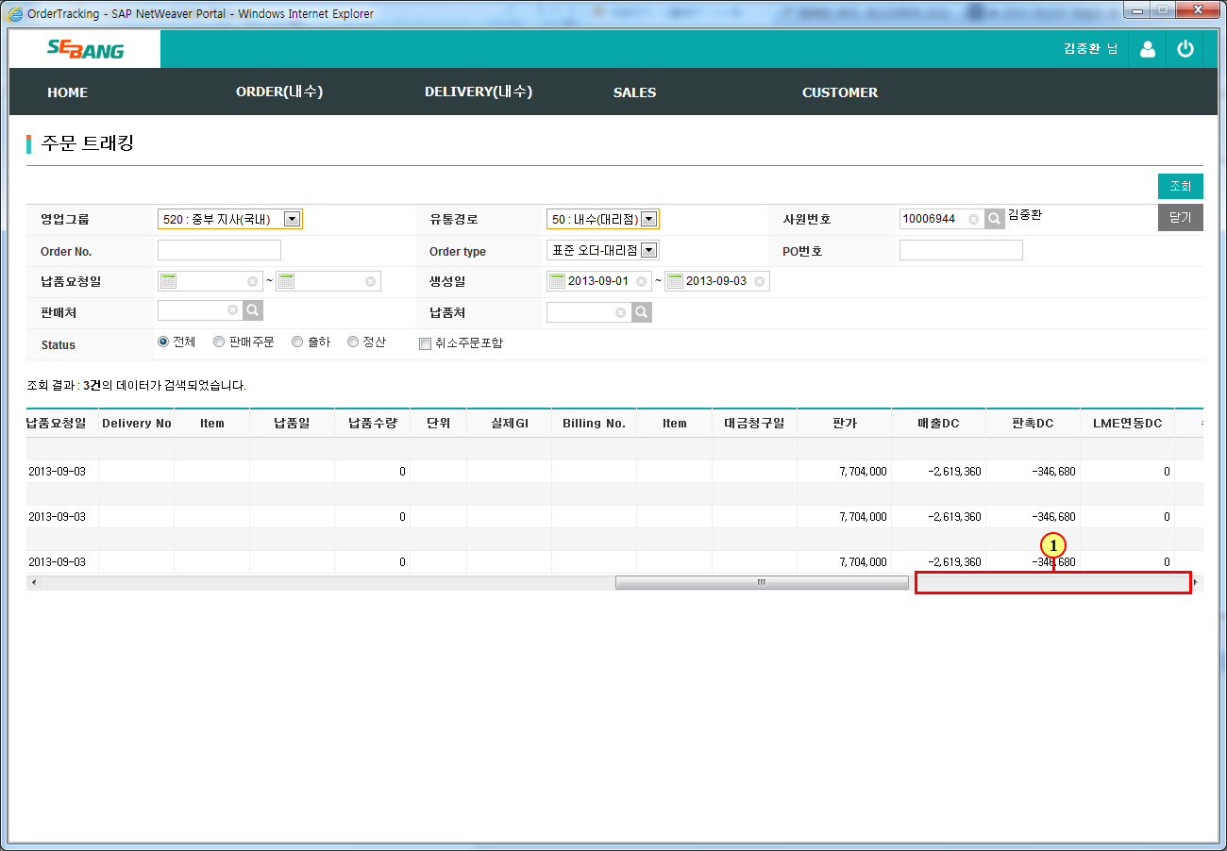
OrderTracking - SAP NetWeaver Portal - Windows Internet Explorer
(1) 스크롤 영역을 클릭하면 원하는 영역이 표시됩니다.

Slide 12
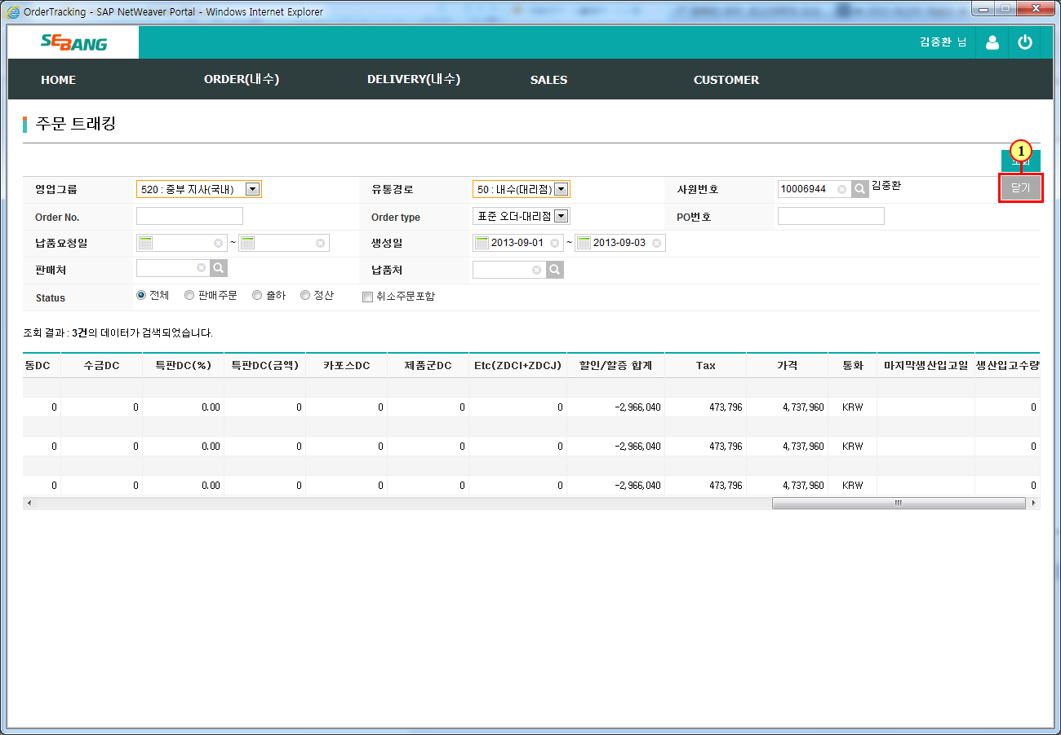
OrderTracking - SAP NetWeaver Portal - Windows Internet Explorer
(1) 을(를) 클릭하십시오.

Slide 13
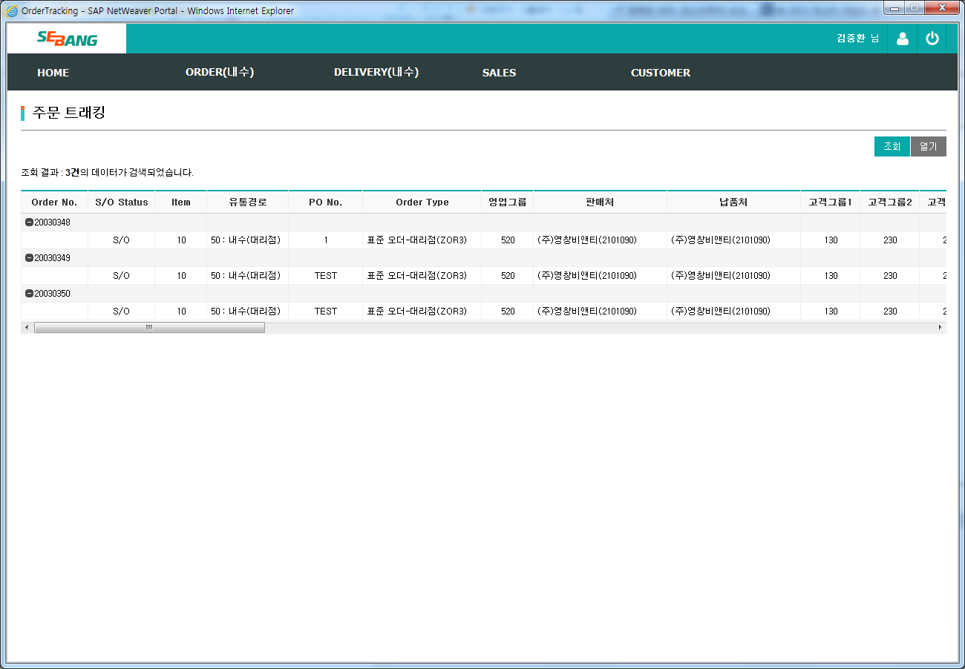
OrderTracking - SAP NetWeaver Portal - Windows Internet Explorer

